Slide 1
Специфика переноса описания проекта системы на кристалле в новую проектную среду на примере САПР ПЛИС фирмы Xilinx.
Студ. магистрант Н.С. Капцова:
рук. к.т.н. доц. А.К.Поляков

Slide 2
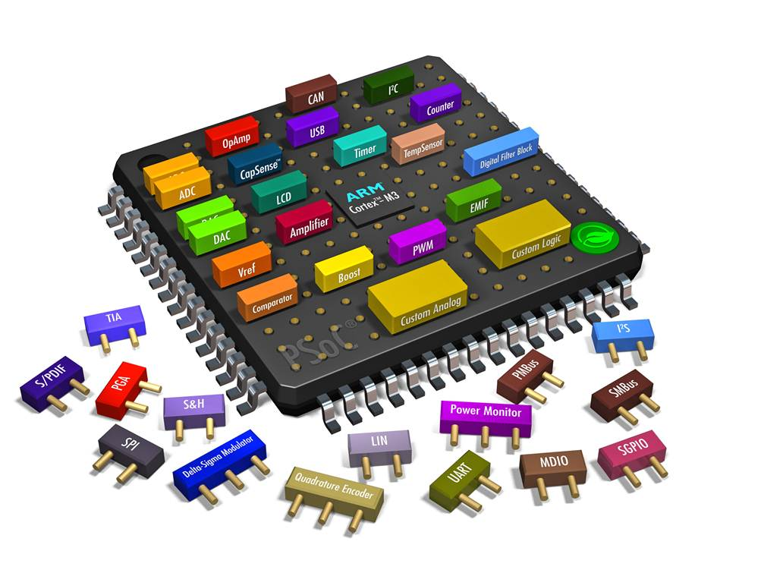
Основные понятия
Система-на-Кристалле (англ. System on a Chip)—
электронная схема, выполняющая функции целого устройства (например, компьютера) и размещенная на одной интегральной схеме.
Softcore-процессор –
модель конкретного процессора, описанная на языке описания аппаратуры, которая может быть сконфигурирована исходя из особенностей решаемой задачи и синтезирована на основе ПЛИС.

Slide 3
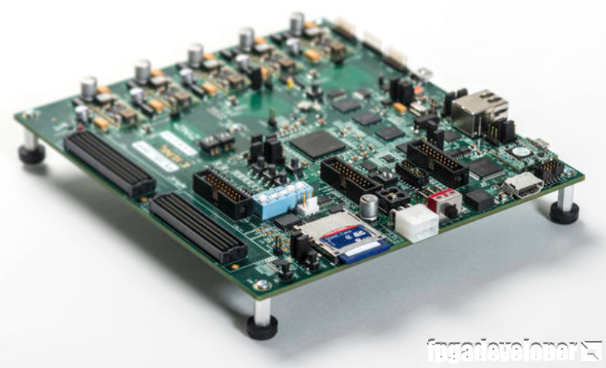
Исходные данные
Проект Softcore-процессора ViSARD:
Основные части:
Ядро процессора
Оптимизирующий компилятор
Тестовая среда
САПР Xilinx ISE
Отладочные платы: Virtex 6
Ассемблер: Mnemonic Op1 Op2 Op3
Команды с операндами одинарной и двойной точности

Slide 4
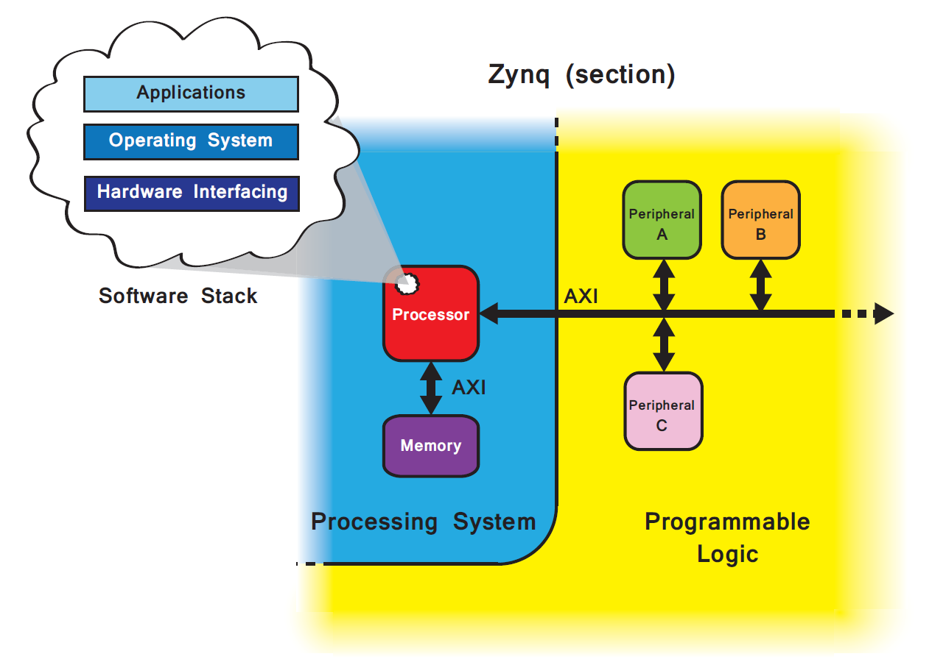
Мотивация
Создание Системы-на-Кристалле
Организация взаимодействия процессоров ViSARD и ARM Cortex A9
Переход на отладочные платы Zynq 7000
Переход на САПР Vivado

Slide 5
Основные этапы рабты
Перенос проекта ViSARD из САПР Xilinx ISE в новую САПР Xilinx Vivado:
Формат IP-блоков .NGC не совместим с САПР –> Использование протокола AXI
Формат файлов конструкторских ограничений .UCF не совместим с САПР
Организация блока оперативной памяти для чтения txt-файла
Обновление блока АЛУ процессора ViSARD для работы над числами одинарной и двойной точности
Арифметические операции
Операции преобразования типов

Slide 6
Протокол AXI Interconnect
Определяет взаимодействие между одним или нескольким ведущим и одним или несколькими ведомыми устройствами
+ Позволяет стандартизировать взаимодействие IP- блоков, в т.ч с процессором Cortex ARM A9
- Необходимо полностью переработать блок АЛУ (интерфейсы, логика работы, временные характеристики)

Slide 7
Итоги
 | До | После
САПР | Xilinx ISE | Xilinx Vivado
Формат IP-блока | .NGC | .XCI
Управление | Отдельные сигналы | Шины
Совместимость с AXI | Не совместимо | Полностью совместимо

Slide 8
Большое спасибо за внимание!

